Slide 1
Elektroniskā prakses dienasgrāmata
Armands Ļuta D42

Slide 2
Uzdevuma nostādne
Izveidot prakses uzskaites portālu priekš mācību iestādēm un uzņēmumiem
Mērķis piedāvāt valsts iestādēm un uzņēmumiem mūsu prakses uzskaites portālu, pretī saņemot ikmēneša abonementā maksājumus.
Vairākas sistēmas lomas ar dažādām iespējām
  Skolas administrators
  Skolas prakses vadītājs
  Praktikants
  Uzņēmuma administrators
  Uzņēmuma prakses vadītājs

Slide 3
Izmantotās izstrādes tehnoloģijas
power apps (portal)
html
jquery
javascript
liquid
regex
xml
Css
power automate
json
logic apps
Xml
cds
sql
Xml
YAML

Slide 4
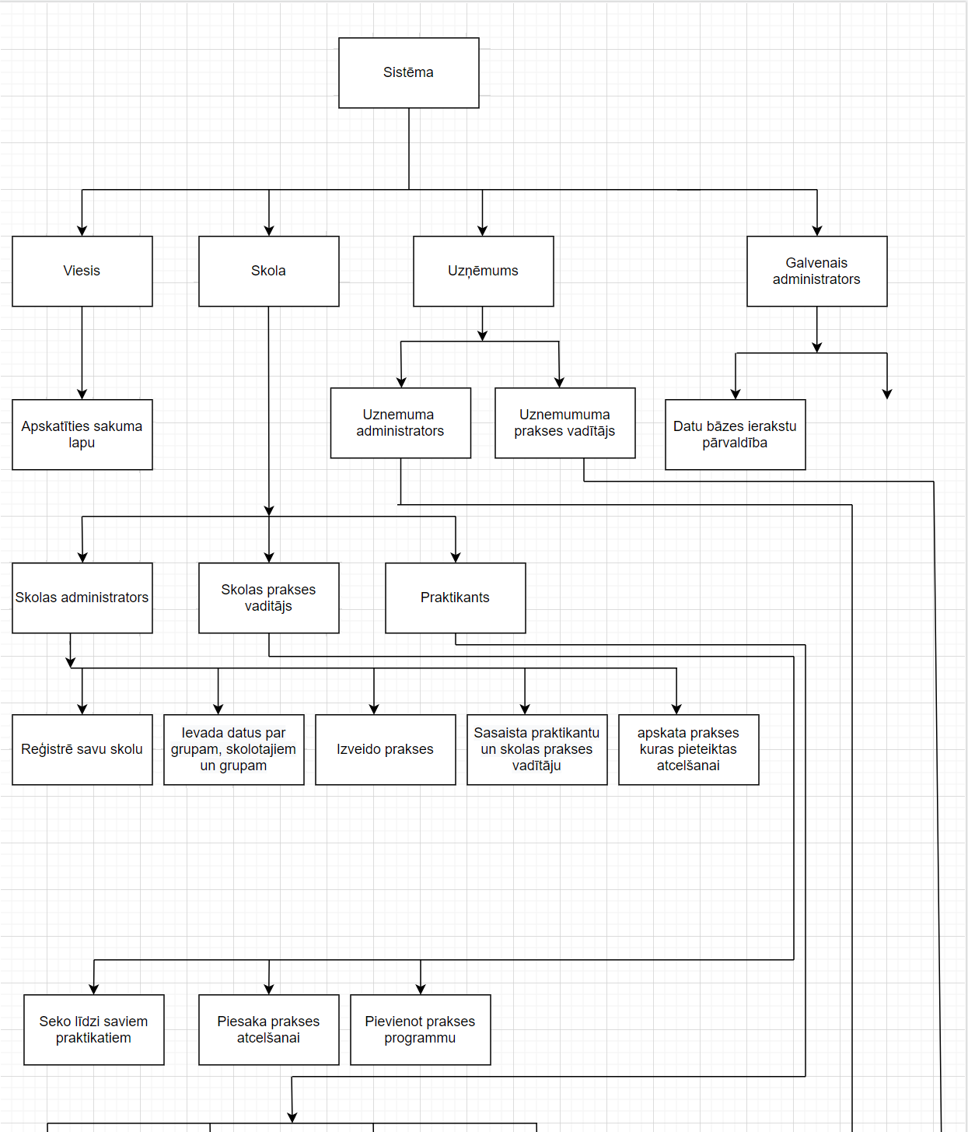
Funkcionālās dekompozīcijas diagramma

Slide 5
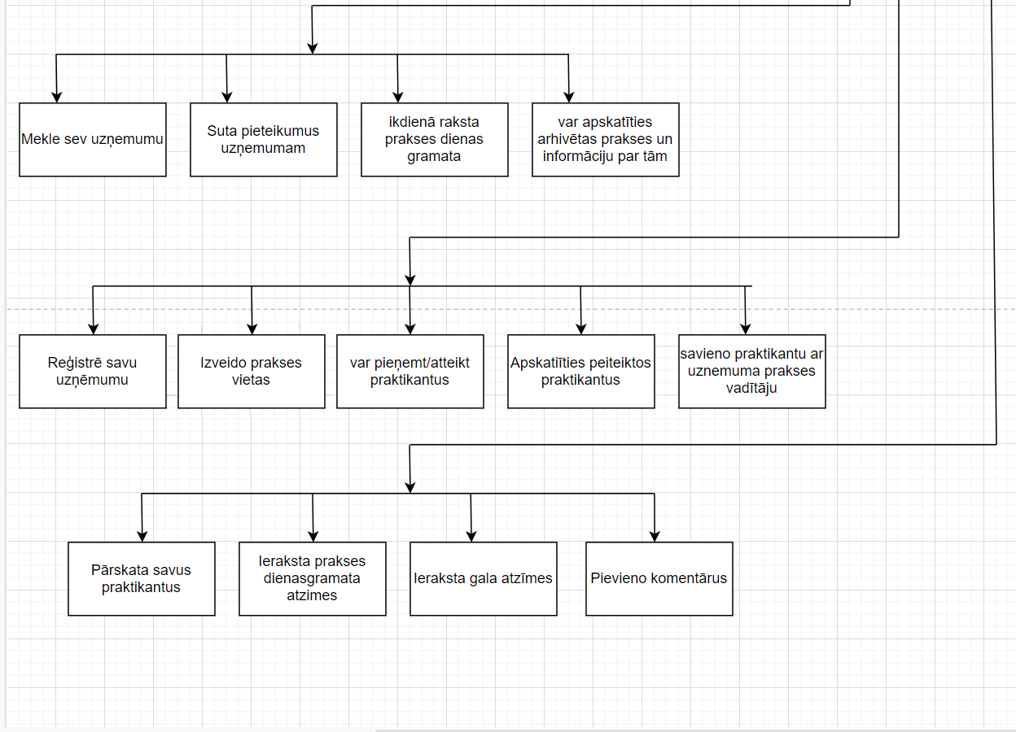
Funkcionālās dekompozīcijas diagramma turpinājums

Slide 6
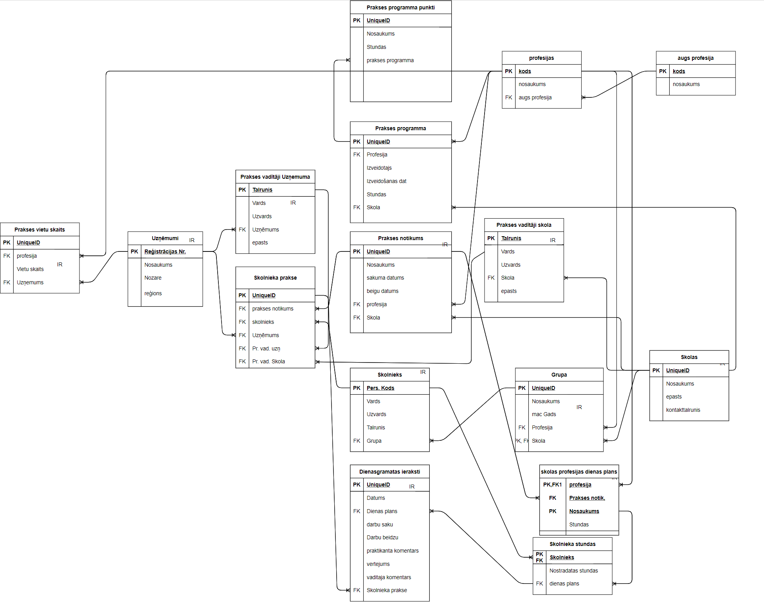
Tabulu saišu shēma

Slide 7
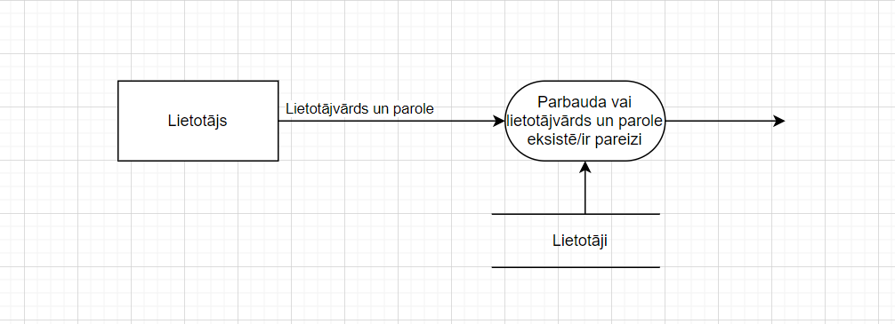
Datu plūsmu diagramma
Lietotāju autorizēšana

Slide 8
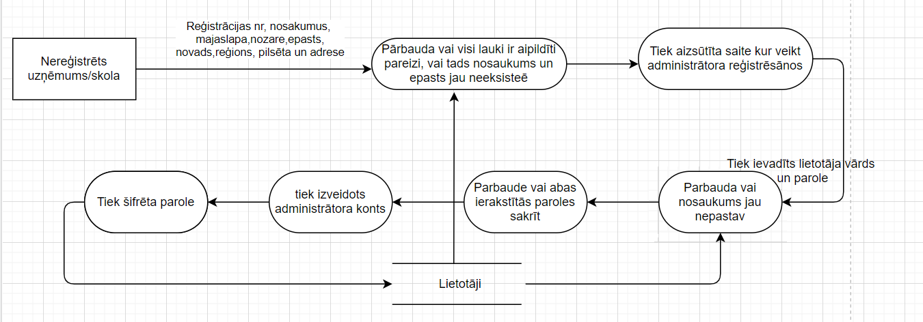
Datu plūsmu diagramma
Skolu un uzņēmumu reģistrēšana

Slide 9
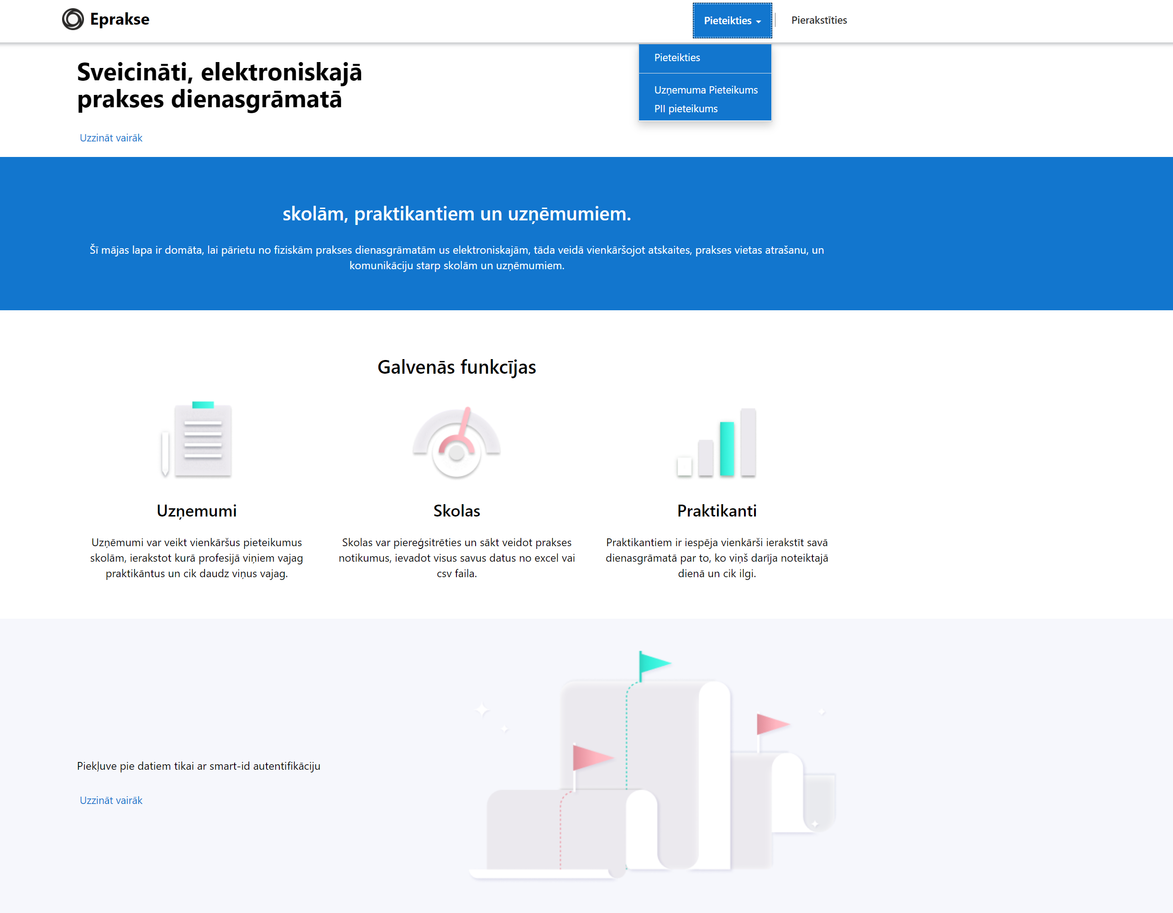
Programmas galvenais logs

Slide 10
Paldies par uzmanību!!!

